Slide 1
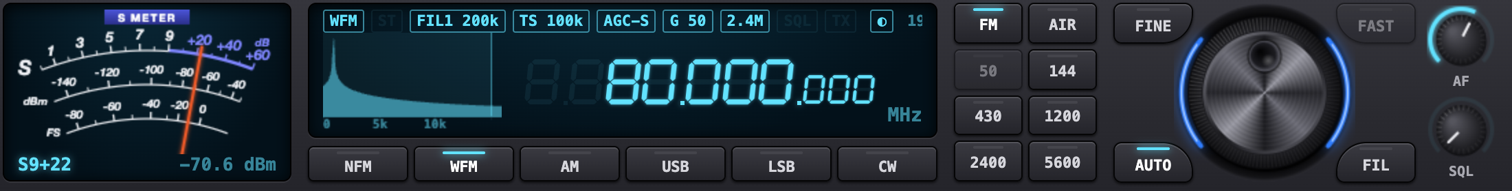
Pluto Nano SDR
ブラウザだけで動く ADALM-Pluto 用 SDR
v1.4.9 ・ 2026 年 10 月 ・ pokibon3
Notes:
Pluto Nano SDR は、ADALM-Pluto をブラウザだけで動かす SDR です。サーバーもドライバも要らず、Chrome でページを開くだけで受信と送信ができます。下に写っているのが実際のフロントパネルです。

Slide 2
インストール不要、Chrome で開くだけで使える
0
6 GHz
1 ファイル
ドライバ・サーバー
受信できる上限
約 190 KB の HTML
WebUSB で Pluto と直接通信する。アプリの導入は不要
70 MHz〜6 GHz。AD9364 化した Pluto の全範囲
JavaScript と CSS をすべて内蔵。ローカルでも動く
Notes:
特徴は 3 つです。ドライバもサーバーも要らないこと、70 MHz から 6 GHz まで受信できること、そしてアプリ全体が約 190 KB の HTML 1 ファイルに収まっていることです。

Slide 3
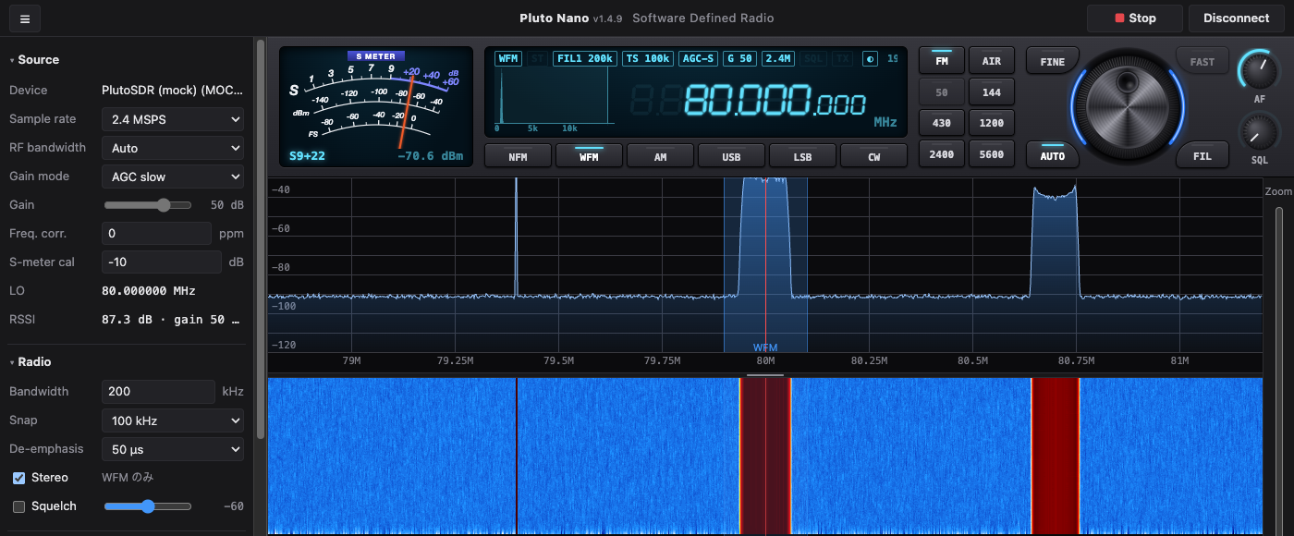



SDR++ 風の画面に、無線機風の操作パネル
フロントパネル
S メーター・周波数表示・ダイヤルを IC-7300 風に配置
スペクトラム表示
ウォーターフォール付き。クリックで同調、ドラッグでスクロール
サイドバー
擬似 Pluto（テスト用モック）で 80 MHz を受信中の画面
サンプルレート・ゲイン・音声デバイス・送信などの設定
Notes:
画面は SDR++ を参考にしたスペクトラムとウォーターフォールが中心で、上にアマチュア無線機風のフロントパネルを置いています。左のサイドバーで細かい設定をします。

Slide 4
WebUSB で Pluto と直接やりとりする
受信
Pluto
AD9364 / IIOD
pluto.js
I/Q を受け取る
DSP Worker
FFT・復調
AudioWorklet
音声出力
スピーカー
出力先を選べる
送信
マイク
入力元を選べる
AudioWorklet
マイク取り込み
TX Worker
変調 → I/Q
pluto.js
I/Q を書き込む
Pluto
電波を出す
重い処理はすべて Web Worker / AudioWorklet で動かし、画面描画（Canvas）を止めない。
libiio の USB バックエンドに相当する IIOD プロトコルを JavaScript で実装している。
Notes:
Pluto との通信は、libiio の USB バックエンドに相当する部分を JavaScript で書いています。受信した I/Q は Web Worker で FFT と復調をして AudioWorklet で鳴らします。送信はその逆で、マイクの音を TX Worker で変調して Pluto に書き込みます。

Slide 5
操作は無線機と同じ感覚
S メーター
周波数表示
モード・バンド
メインダイヤル
S / dBm / dBFS の 3 目盛り。送信中は PO メーター
桁ごとにホイールで変更、ダブルクリックで直接入力
NFM〜CW の 6 モードと、日本のアマチュアバンド
ドラッグで回す。勢いよく回すと惰性で回り続ける
Notes:
フロントパネルは ICOM の無線機を参考にしました。S メーター、周波数表示、モードキーとバンドキー、メインダイヤルがあり、マウスで実機に近い感覚で操作できます。

Slide 6




6 つの復調モードと広帯域スキャン
6 モードを復調
3 つのフィルタ
Wideband scan
WFM（ステレオ）/ NFM / AM / USB / LSB / CW
モードごとに FIL1〜3 を切り替え。帯域幅は記憶される
20 MSPS・16 MHz ステップで掃引。クリックで受信
S メーター校正
周波数補正
バンドメモリ
既知の信号で dBm 表示を合わせられる
Pluto の水晶の誤差を ppm で補正
バンドごとに最後の周波数とモードを記憶
Notes:
受信は 6 モードに対応し、WFM はステレオで聞けます。各モードに 3 つのフィルタがあり、20 MHz 幅で掃引する広帯域スキャンもあります。

Slide 7




送信には誤送信を防ぐ仕組みがある
バンドの外では送信しない
送信できるモード
電波の幅が日本のアマチュアバンドに収まるときだけ
NFM（偏移 ±5 kHz）
AM
USB / LSB（FIL の帯域）
CW（Space キーが電鍵）
3 分で自動停止
タイムアウトタイマーで送信を止める
フォーカスが外れたら停止
ウィンドウを離れると PTT が切れる
PTT は Space キーか PTT ボタン。最大出力は約 +7 dBm
待機中は最小出力
TX 減衰を −89.75 dB にしてテスト信号を抑える
Notes:
送信もできますが、誤って電波を出さないよう制限をかけています。日本のアマチュアバンドの中でしか送信せず、3 分で自動停止し、ウィンドウからフォーカスが外れても止まります。なお、実際に電波を出すには免許と無線設備の登録、外付けの LPF / BPF が必要です。

Slide 8
USB 2.0 の帯域が受信レートの上限を決める
6 MSPS 以下
連続受信の推奨。USB 2.0 の実効上限は約 8 MSPS
7.68 MSPS
選べるが、音が途切れることがある
2.4 MSPS 前後
送信中の推奨。送受信の両方を USB で流すため
I/Q 各 16 bit（1 サンプル 4 バイト）で計算
Notes:
Pluto は USB 2.0 なので、サンプルレートを上げると USB の帯域が足りなくなります。連続受信は 6 MSPS 以下を推奨しています。2.083 MSPS 未満は FIR フィルタの読み込みが必要なので、2.4 MSPS が下限です。

Slide 9



PWA でインストール、オフラインでも起動
環境 | 状況
macOS + Chrome / Edge | 動作確認済み
Windows + Chrome / Edge | 未確認（WinUSB が必要）
Linux + Chrome / Edge | 未確認（udev ルールが必要）
ChromeOS / Android | 未確認
Safari・Firefox・iPhone | 動かない（WebUSB 非対応）
アプリとしてインストール
独立ウィンドウで開き、Dock から起動
オフラインでも起動
一度開けばネットがなくても使える
自動で更新
新しい版を公開すると起動時に反映
pokibon3.github.io/PlutoNano
Notes:
WebUSB が必要なので Chrome か Edge で動きます。今のところ動作を確認したのは macOS だけです。PWA としてインストールすればアプリのように使え、オフラインでも起動します。

Slide 10
まとめと今後
1
ブラウザだけで受信機・送信機になる
今後の課題
ドライバ・サーバー不要。URL を開くだけ
Windows / Linux での動作確認
Android（USB OTG）での動作確認
70 MHz 未満の受信（アップコンバーター）
2
無線機の感覚で操作できる
フロントパネル、6 モード、バンドメモリ
3
送信には誤送信を防ぐ制限がある
バンド制限・タイムアウト・最小出力での待機
アプリ https://pokibon3.github.io/PlutoNano/
Notes:
まとめると、ブラウザだけで Pluto を受信機と送信機として使え、操作は無線機に近く、送信には安全のための制限があります。今後は Windows や Linux での動作確認を進めたいと考えています。URL を開けばすぐ試せます。

